Slide 1
Erasmus+ dans Hillerod
Mihai Irina - Ștefania

Slide 2
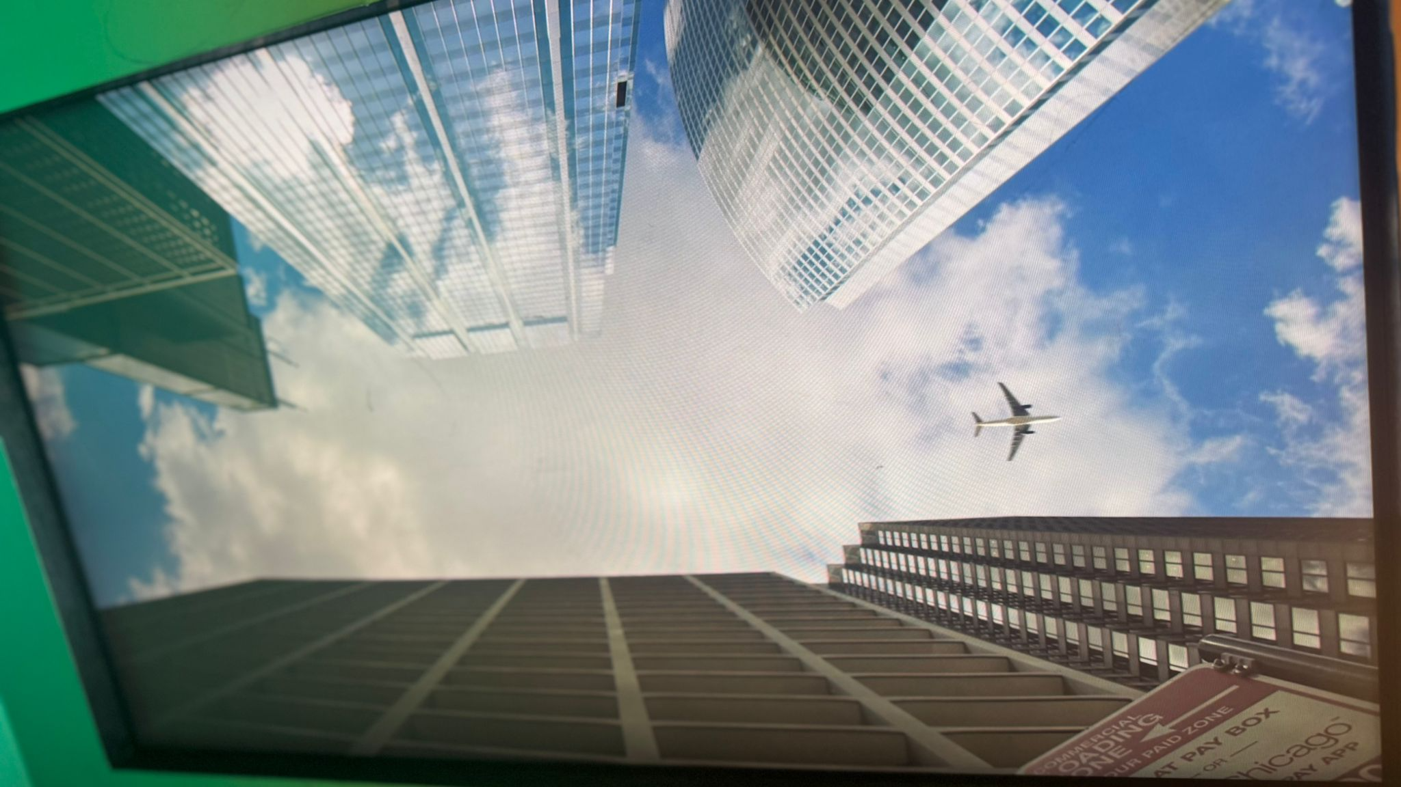
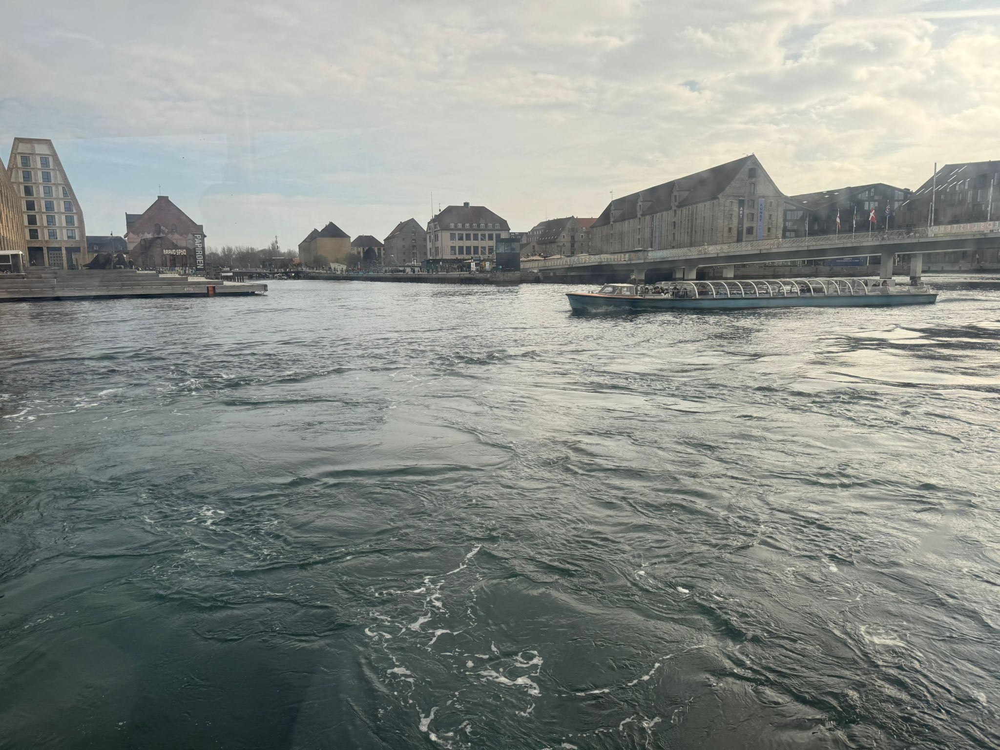
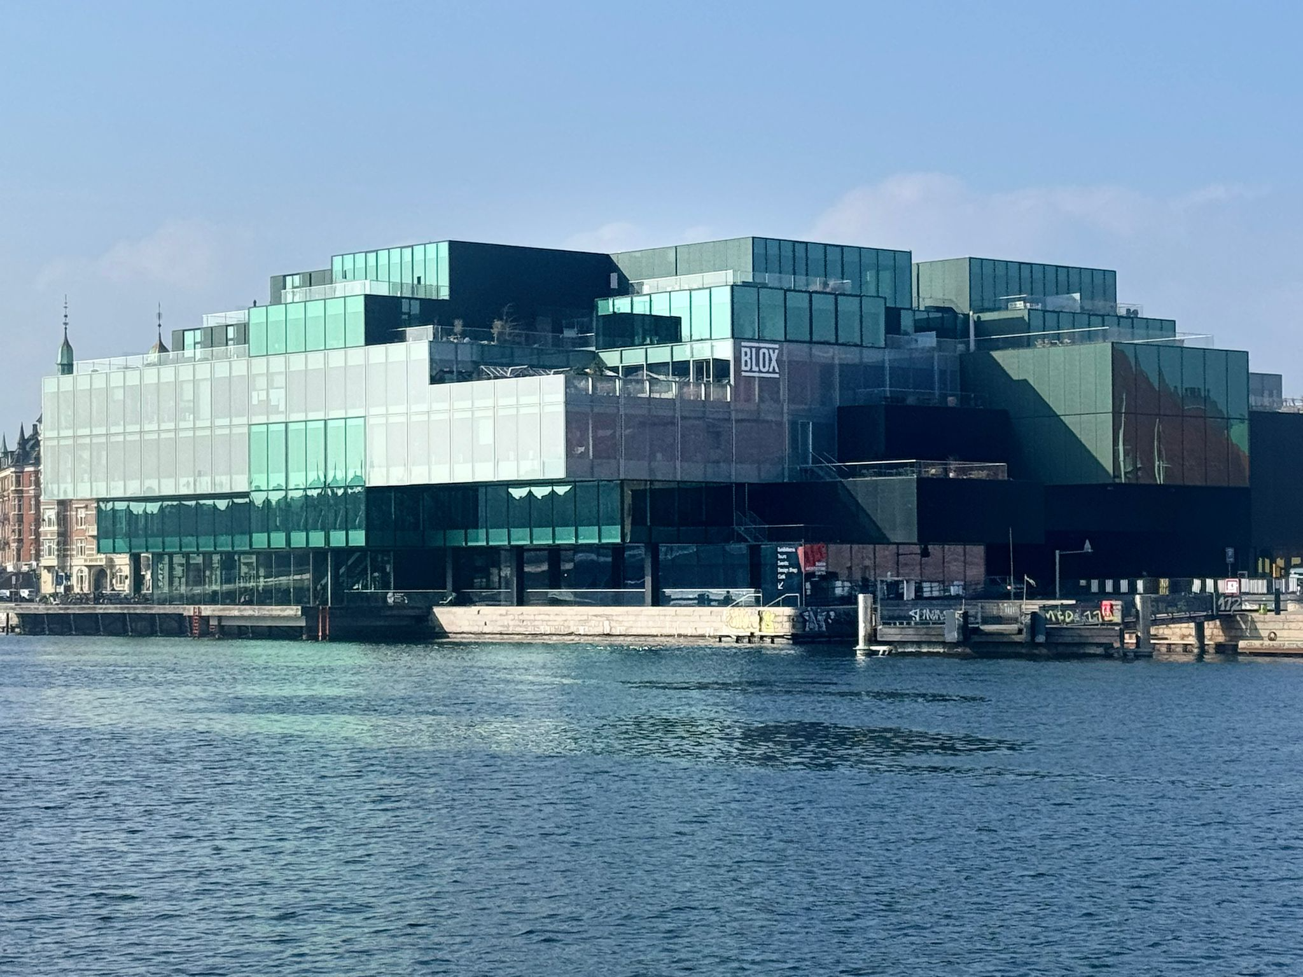
Idées générales
Notre aventure a commencé à Hilleröd, une ville à 40 minutes de Copenhague, la capitale du pays. Nous logions à Frederiksbourg, d'où nous prenions le train le matin pour aller à l'école. Là-bas, nous avions cours le matin, puis nous participions à diverses activités les jours suivants.

Slide 3
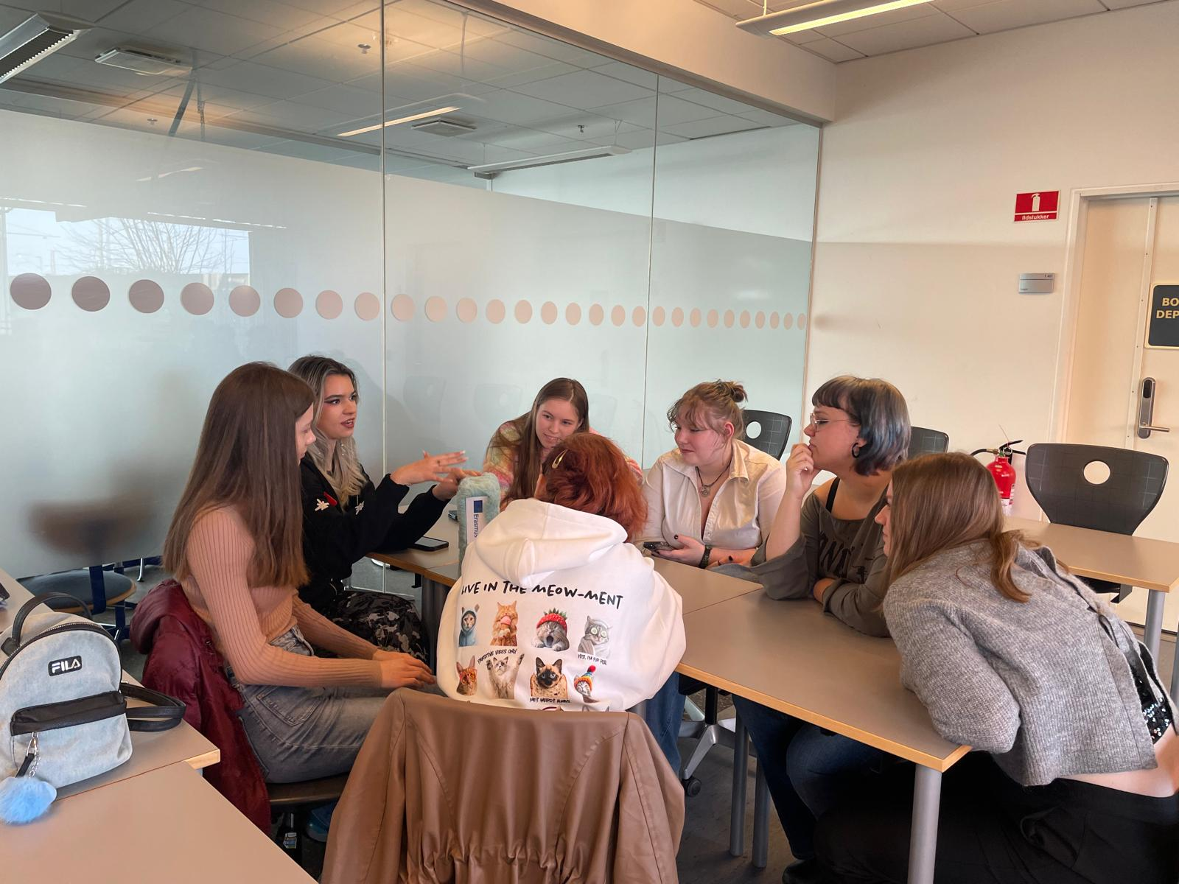
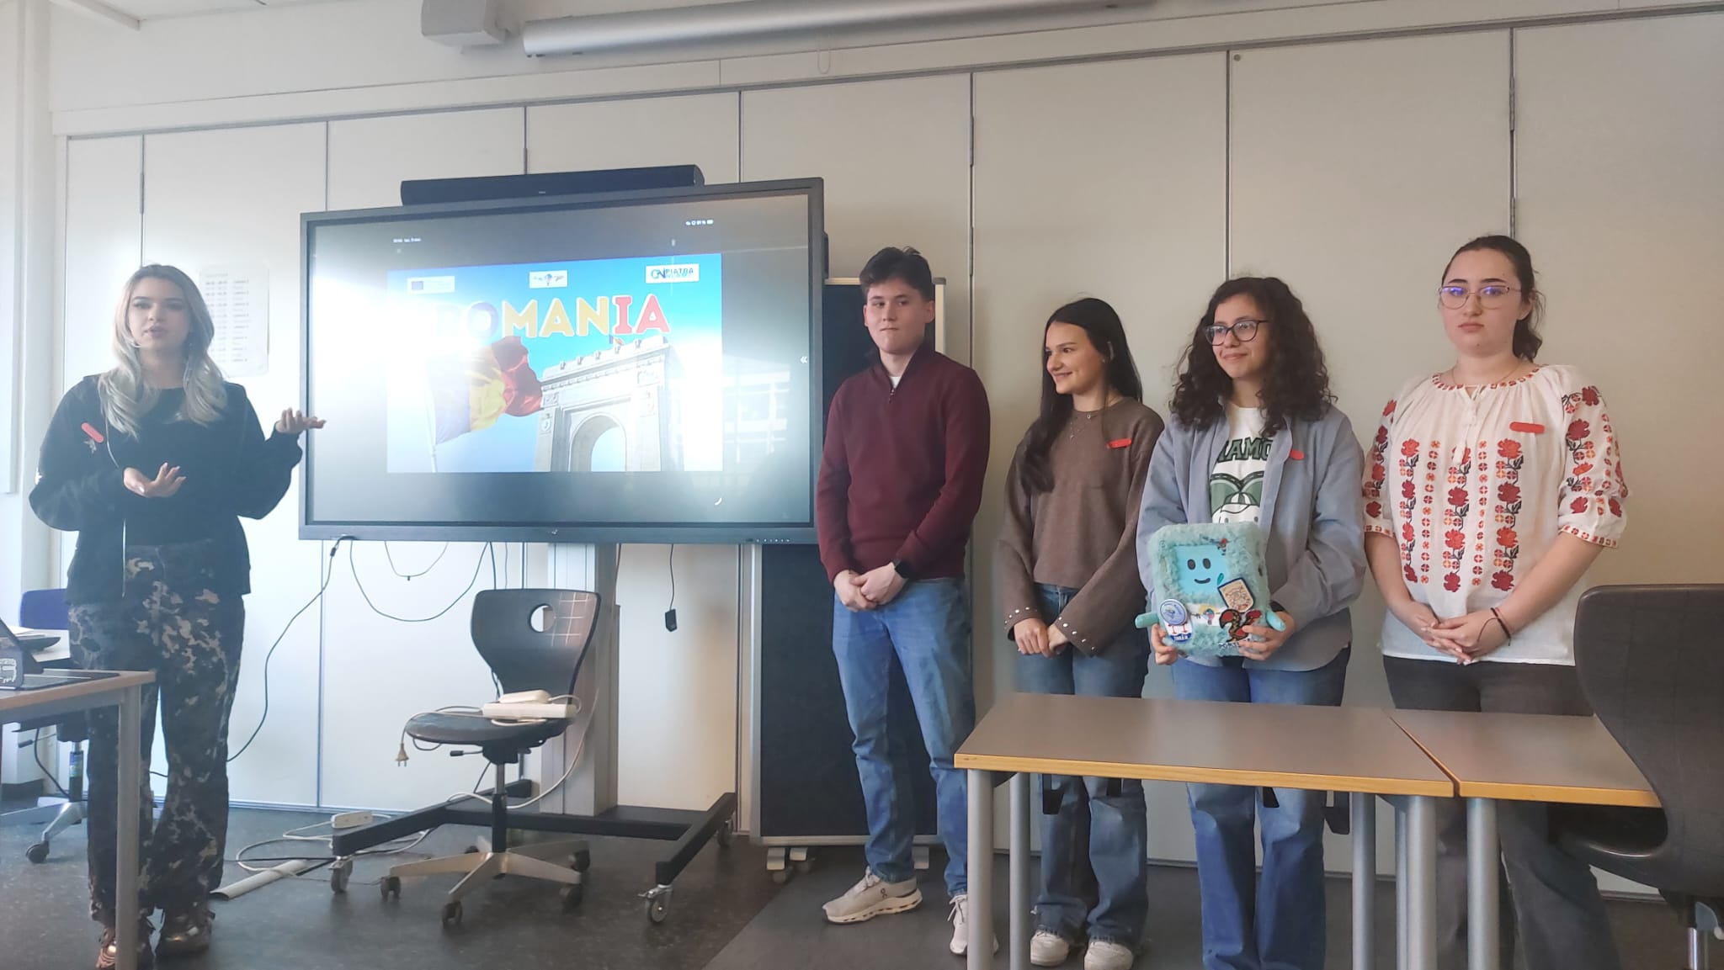
Jour 1
Le premier jour, nous avons rencontré notre professeur, Christian, et les élèves qui allaient nous accueillir pendant les cinq prochains jours. On nous a fait visiter leur lycée, puis les salles de classe, les salles d'étude et de détente, les laboratoires et les bâtiments d'enseignement. Cette présentation a été suivie d'une autre où nous avons présenté le projet Erasmus, notre école, ses activités et la vie de notre communauté. Les élèves ont été fascinés par nos clubs et les compétitions auxquelles nous participons.
Après les cours et le déjeuner, nous avons fait une visite guidée de la ville avec des lycéens, et notamment le château voisin (petite anecdote amusante : au Danemark, on trouve des maisons aménagées dans d’anciens châteaux, parfois à des fins décoratives, et on peut même en acheter une ! On se prend pour un prince ou une princesse !). Comme les autres soirs, nous nous sommes retrouvés pour discuter des visites et de ce que nous avions vu ce jour-là.

Slide 4
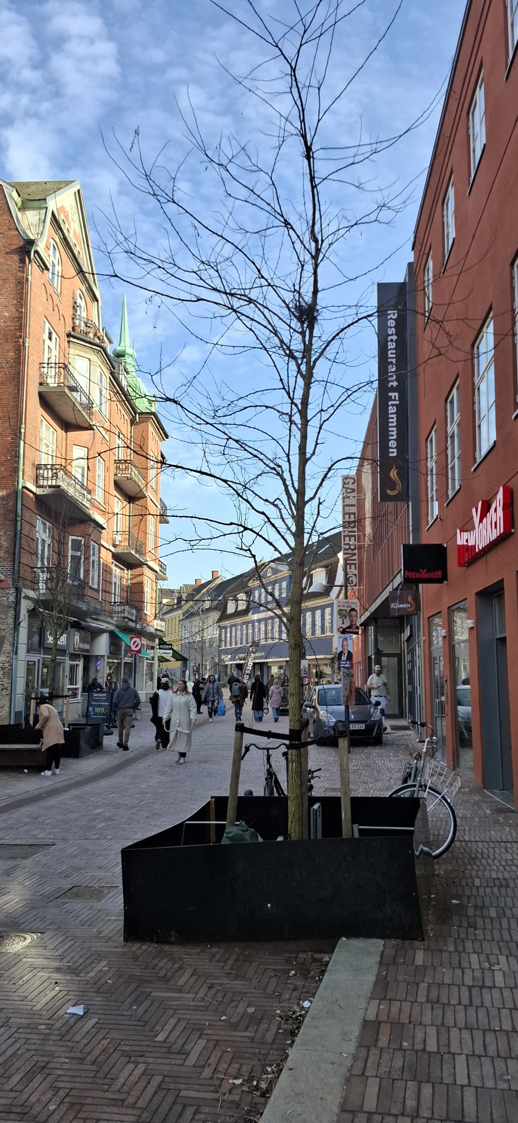
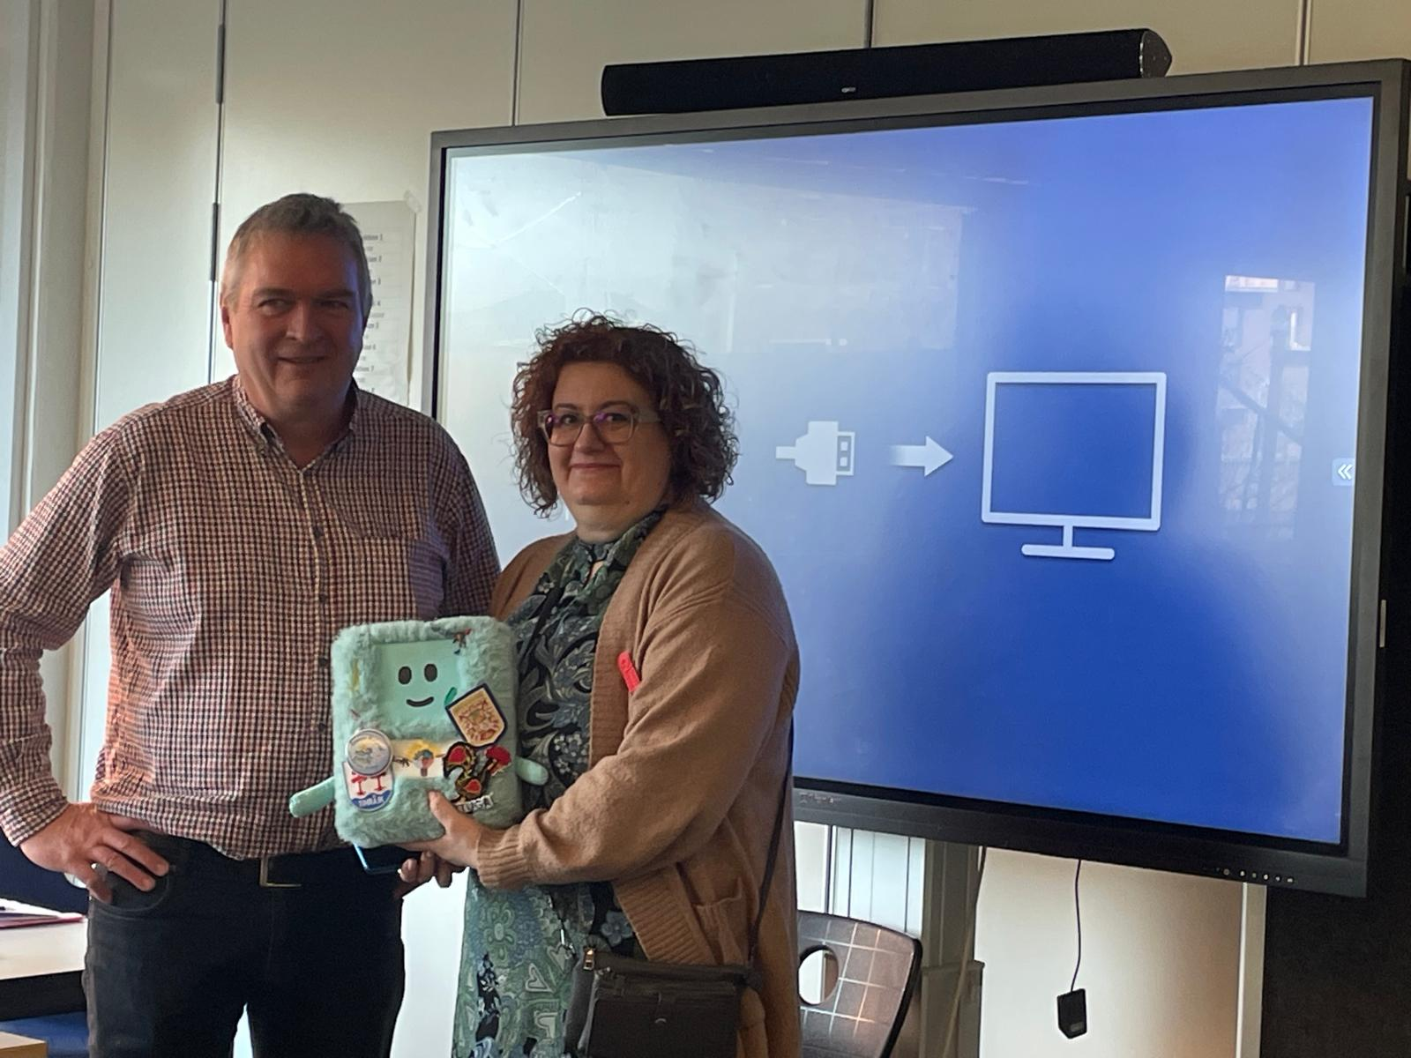
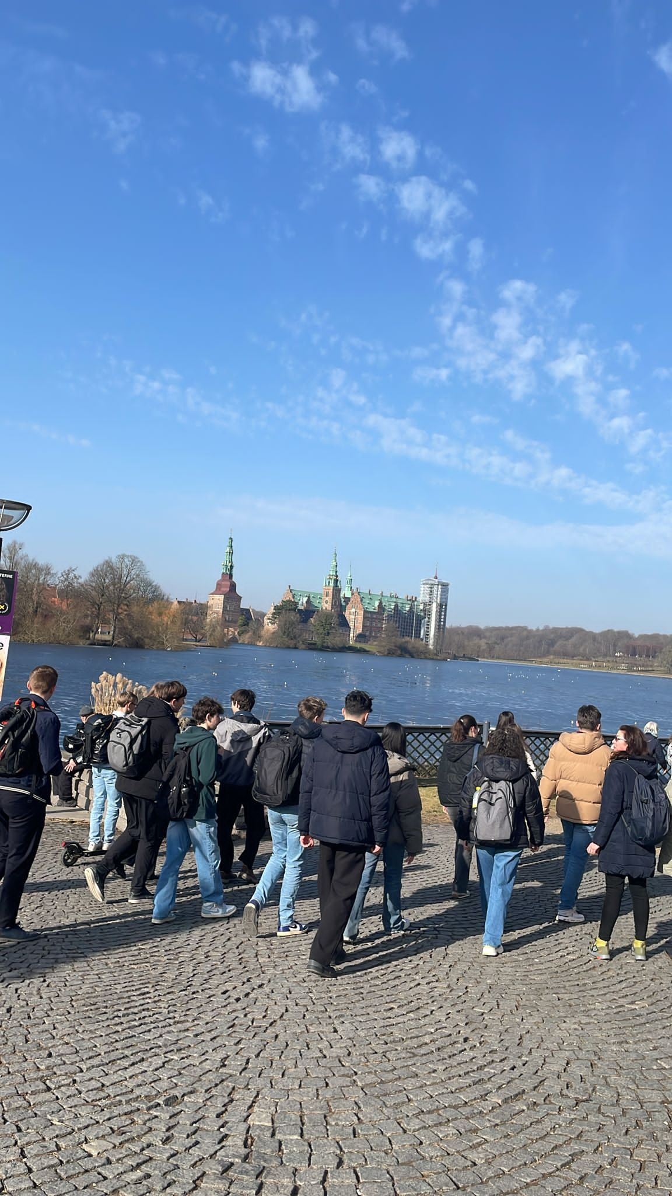
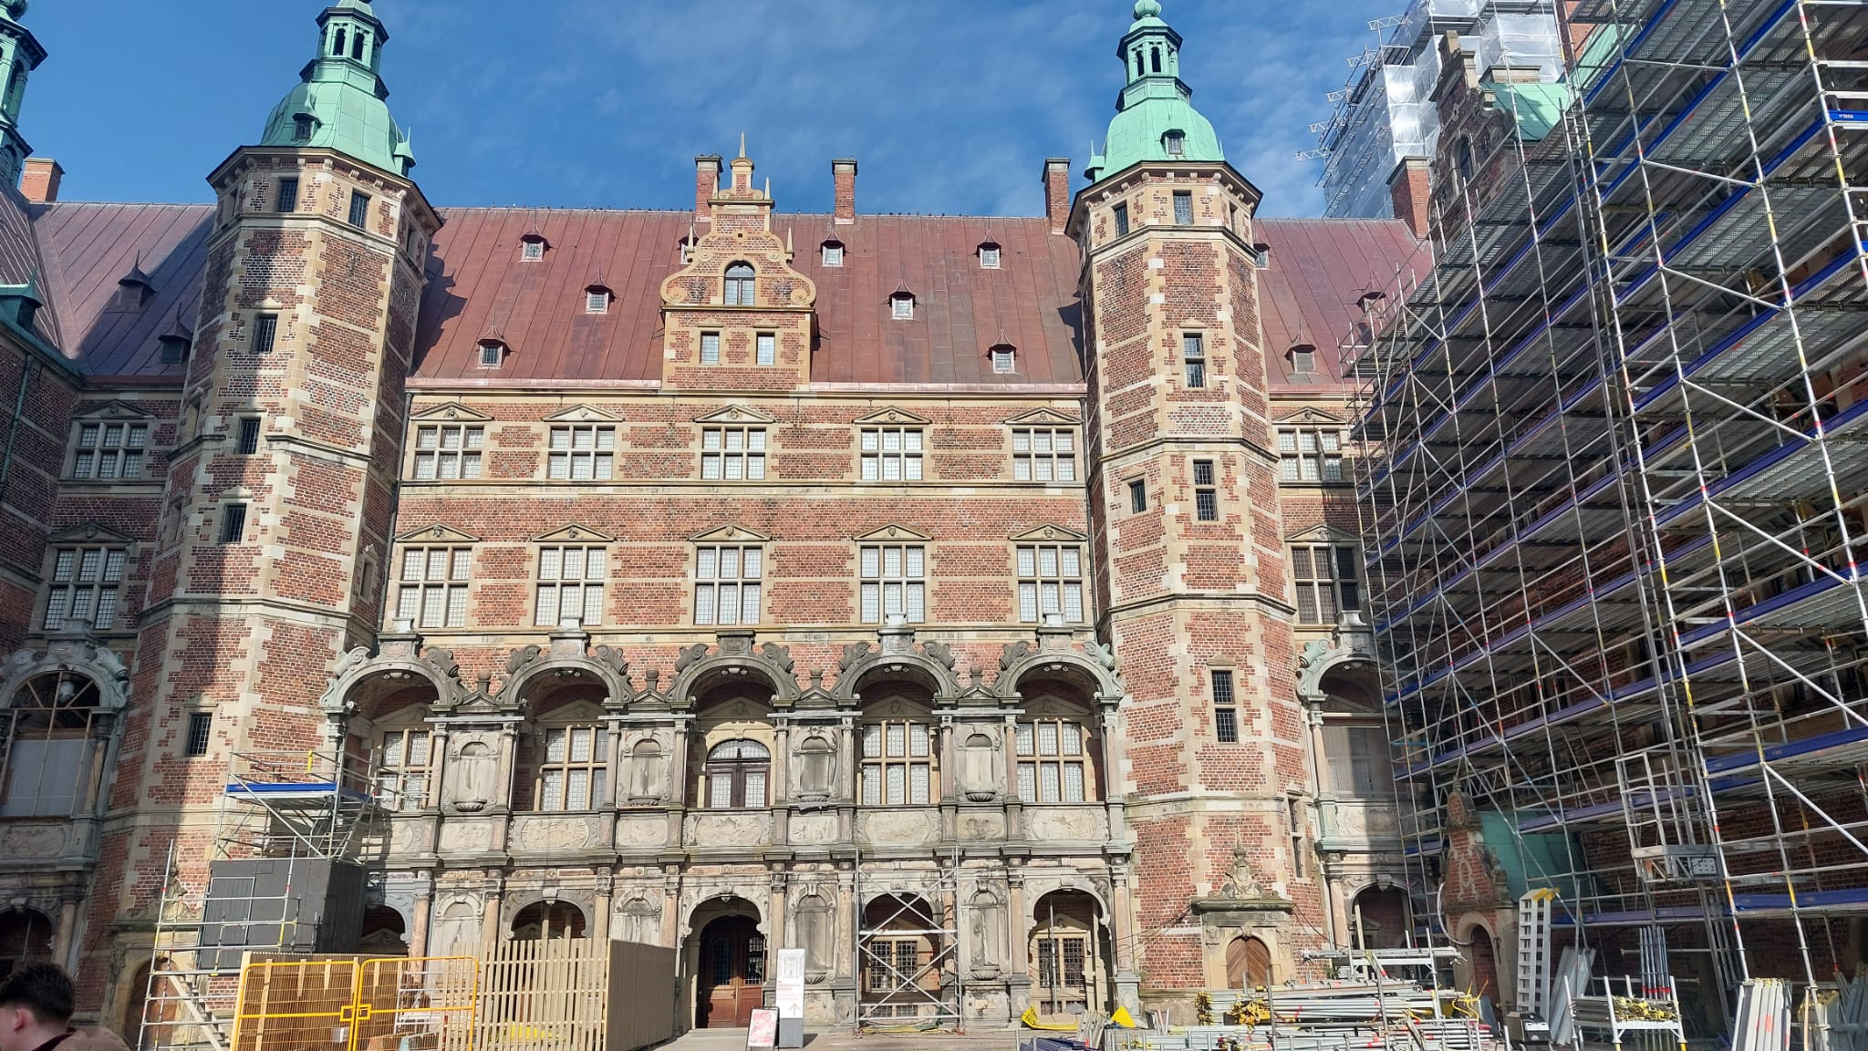

Slide 5
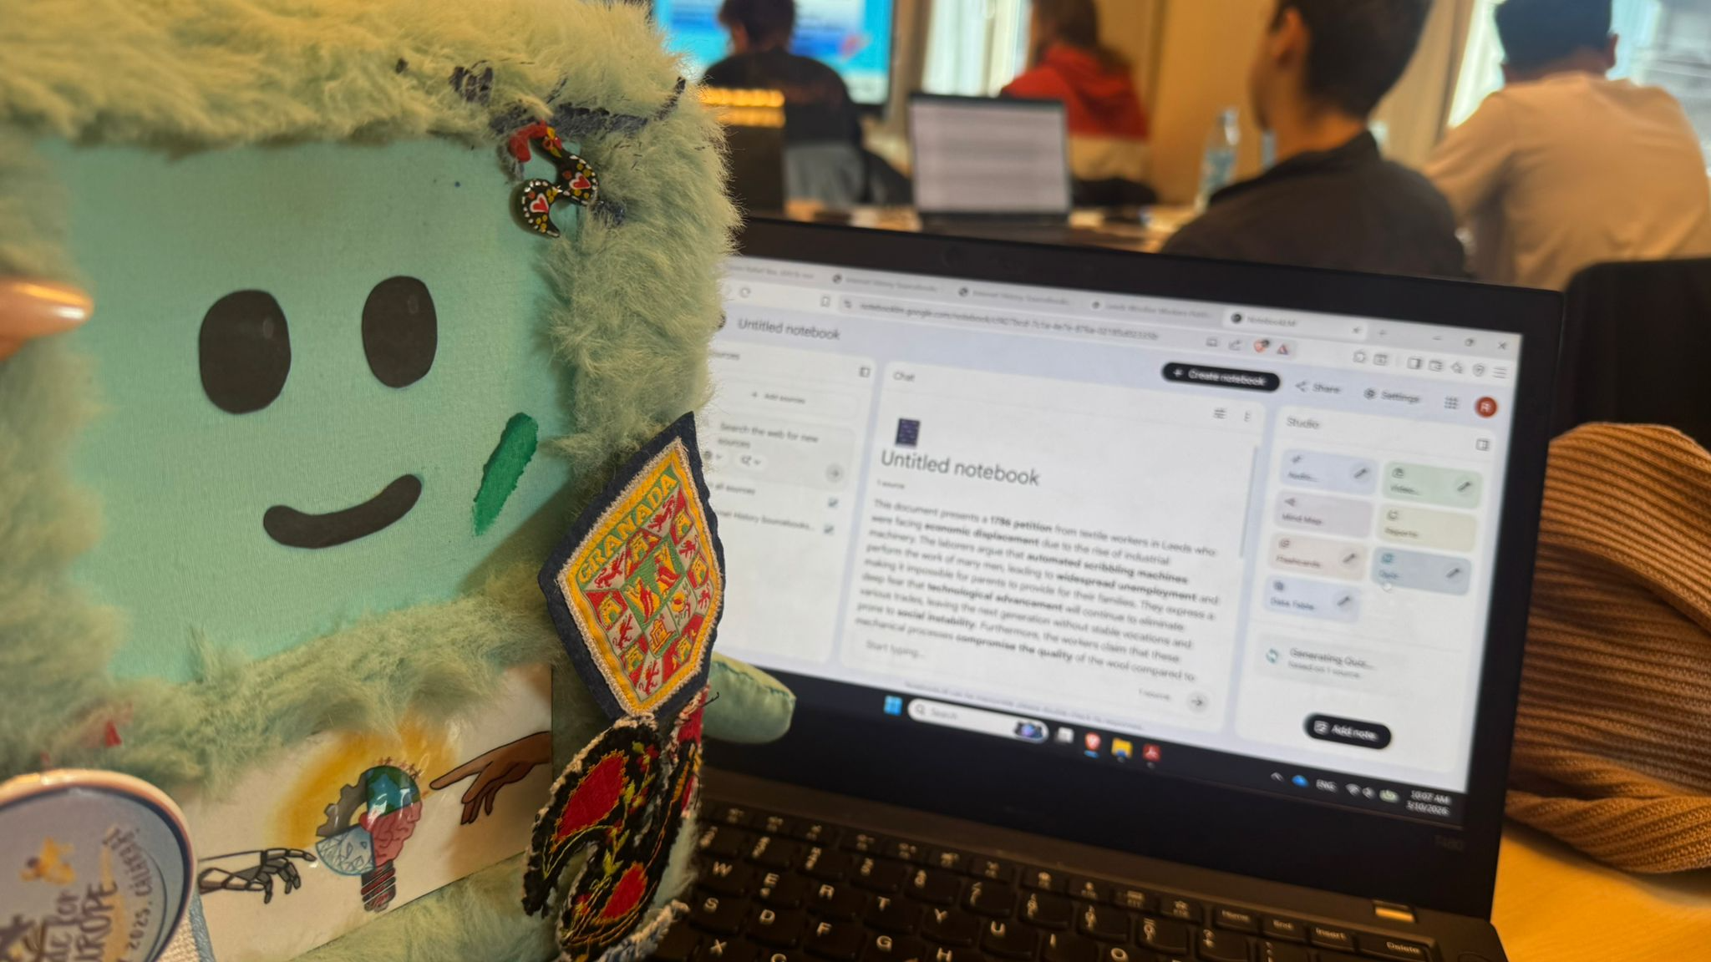
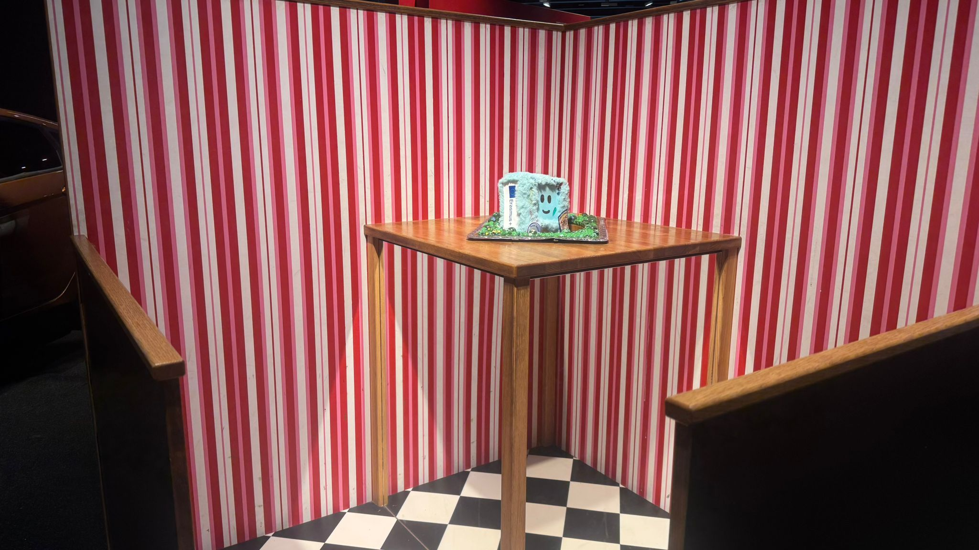
J our 2
Le deuxième jour, nous avons assisté à des cours le matin, en binôme avec un enfant danois. Nous avons suivi différents cours (mathématiques, histoire, danois) où nous avons découvert leur système éducatif.
Dans l'après-midi, nous avons flâné un peu dans Copenhague, en parcourant les boutiques et en explorant la ville. Nous sommes ensuite allés à l'Experimentarium : un musée des sciences impressionnant où nous avons participé à des jeux et vécu des expériences très intéressantes (le cycle de vie, des jeux d'équipe, des jeux de logique, etc.).

Slide 6
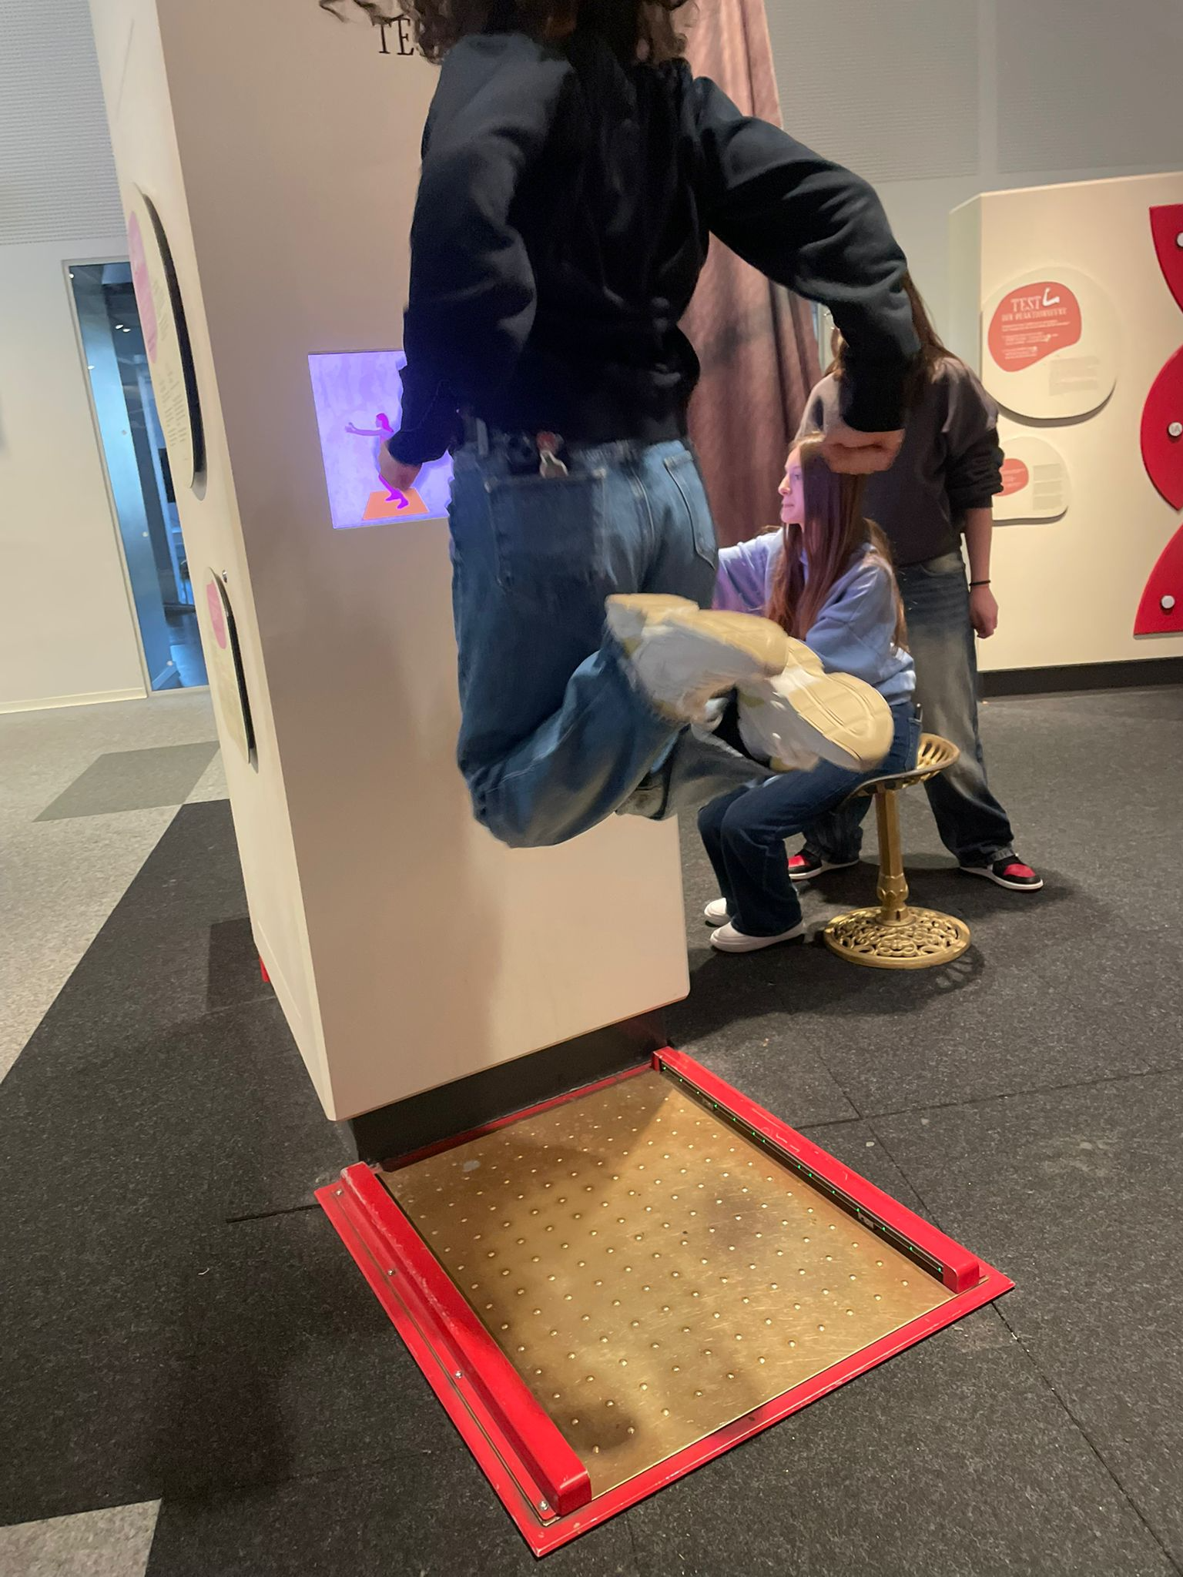
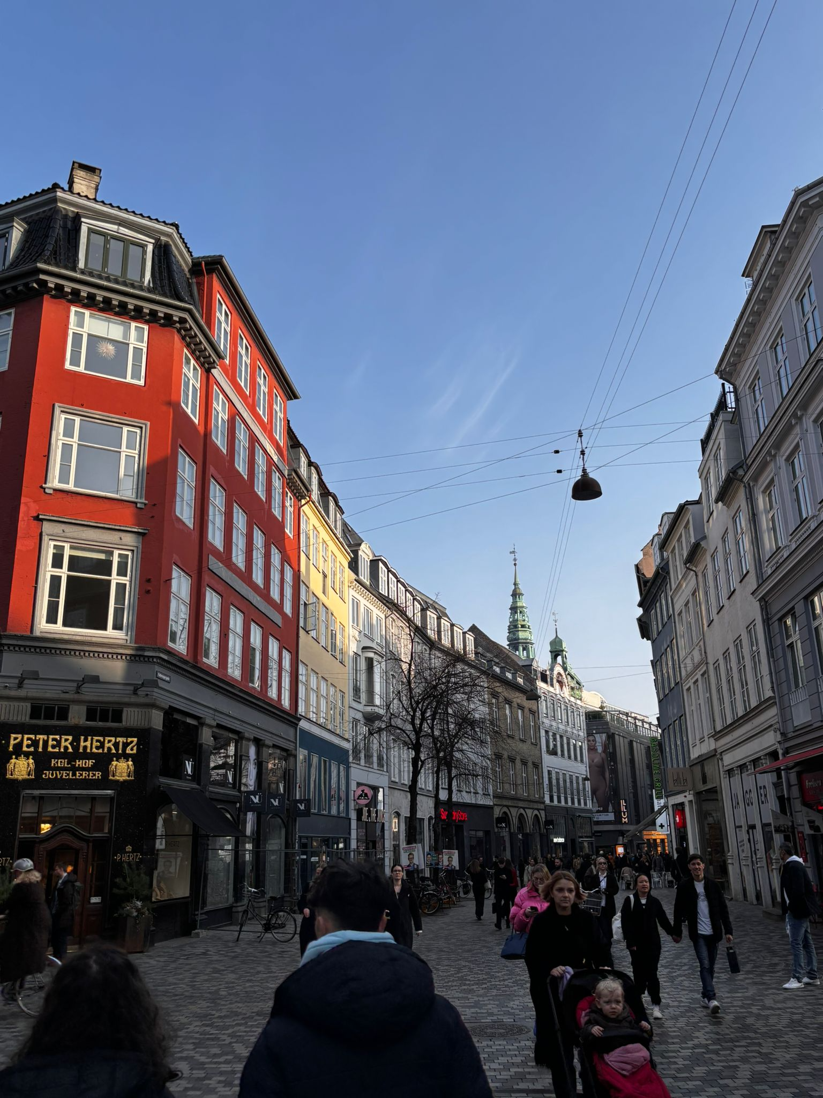
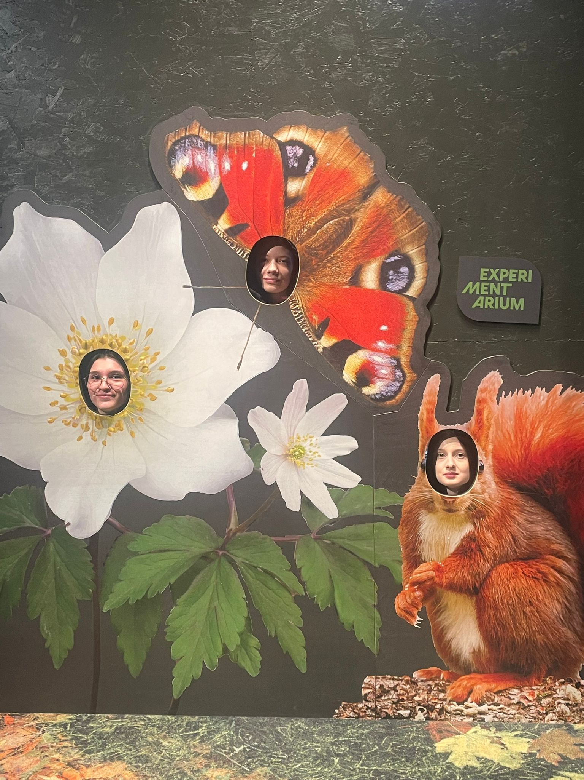

Slide 7
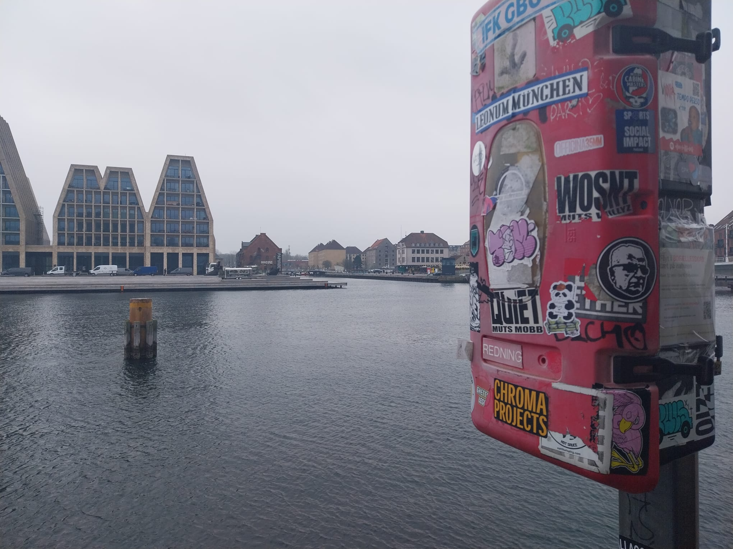
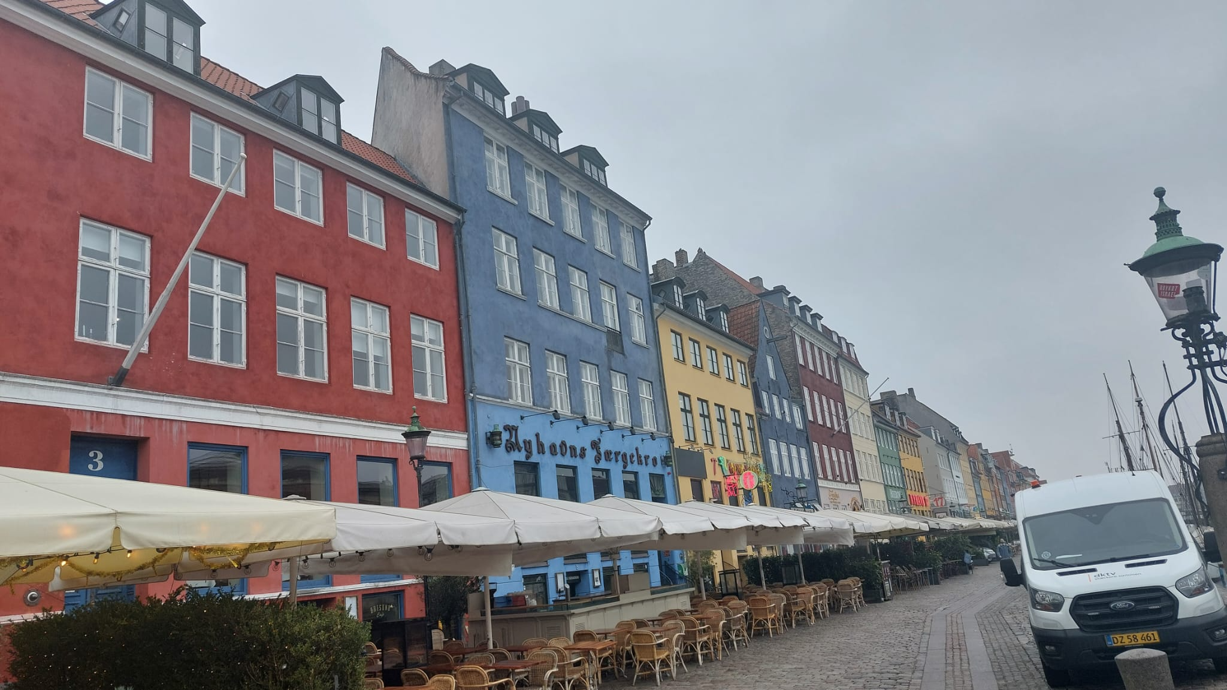
J our 3
Le troisième jour, nous avons fait une visite guidée de la ville axée sur l'architecture. Le guide nous a distribué des fiches sur lesquelles nous devions évaluer différents bâtiments selon divers critères (qualité, durabilité, etc.). Après cette visite, nous sommes allés dans un bâtiment aux murs mobiles et avons vu une exposition de plantes. Nous avons ensuite visité Christiania, un quartier « libre » où nous avons découvert divers dessins et messages artistiques. Enfin, nous sommes allés sur une piste de ski en herbe d'où nous avons admiré un superbe panorama sur la ville.
Le même jour, nous avons visité un musée d'architecture et la statue de la Petite Sirène, où nous avons découvert son histoire tragique. Nous avons également pu admirer les célèbres maisons colorées et faire un tour en vaporetto.

Slide 8
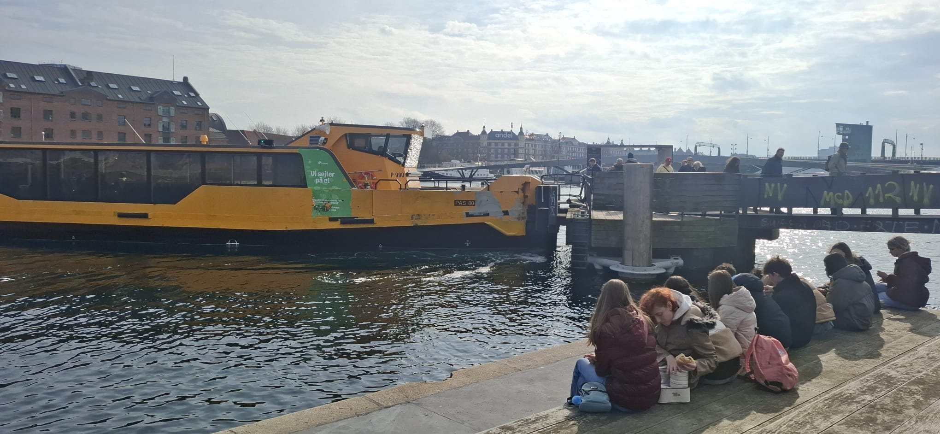
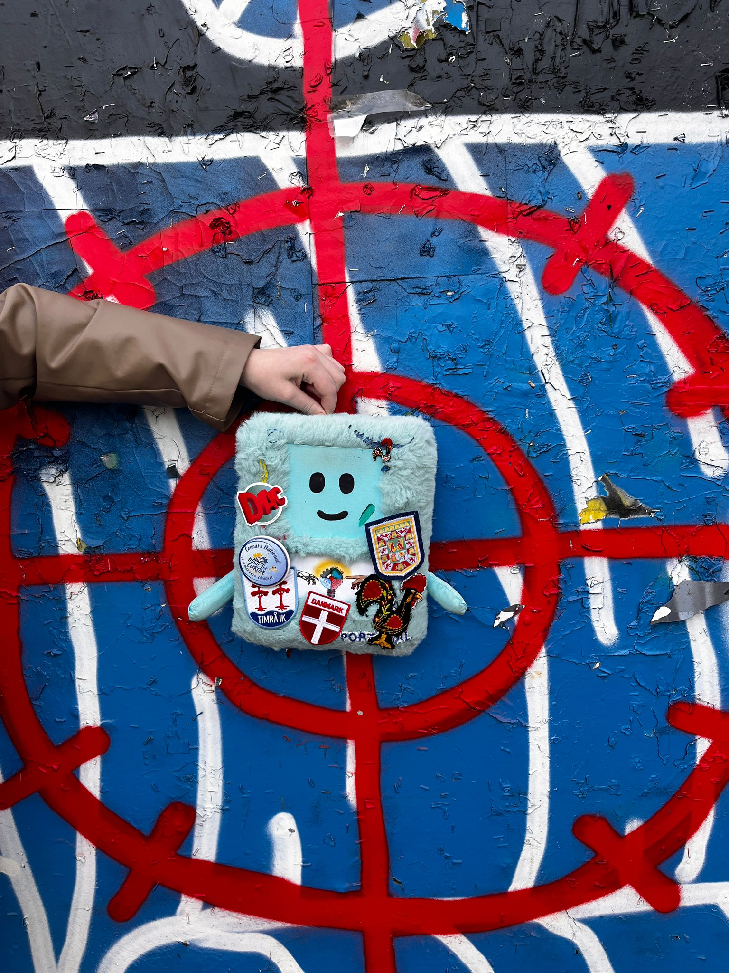
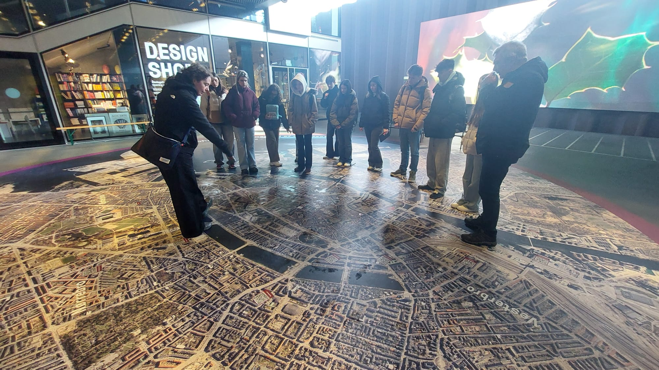
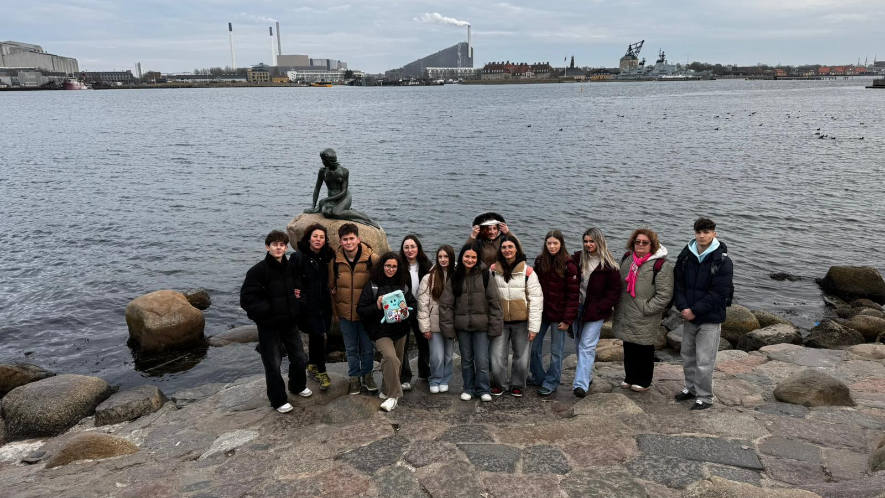
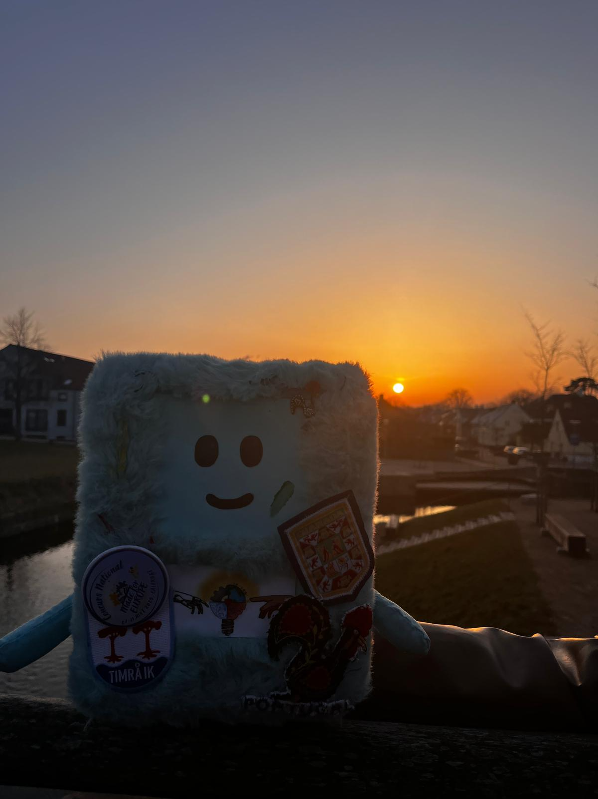
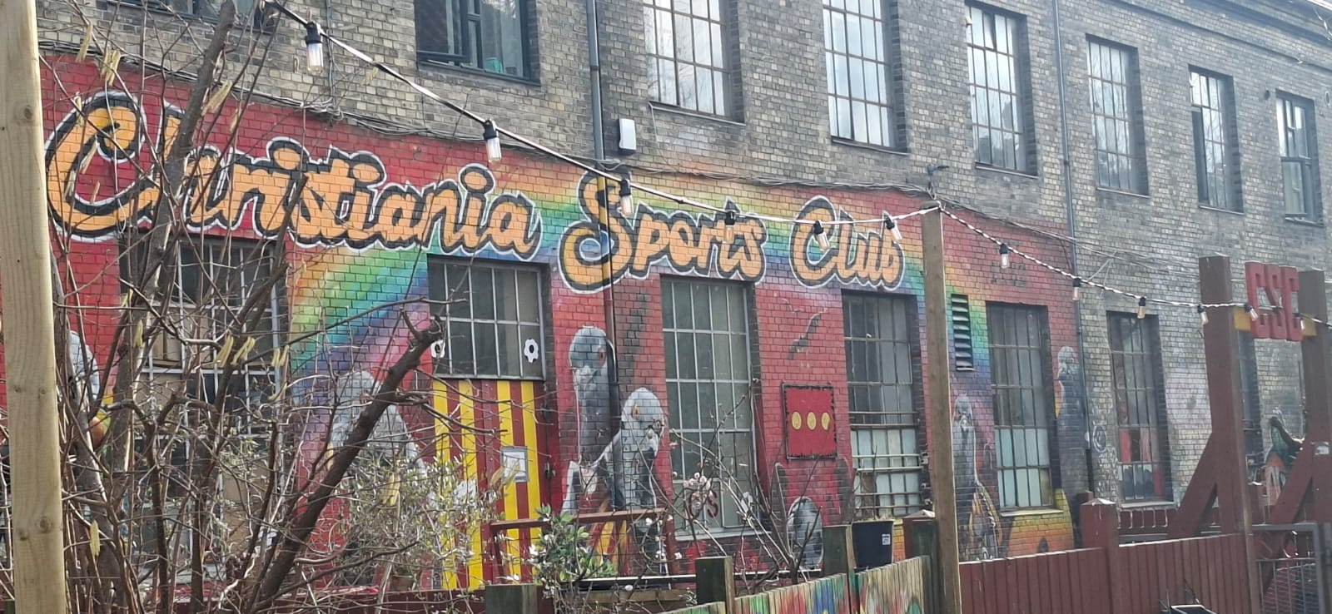

Slide 9
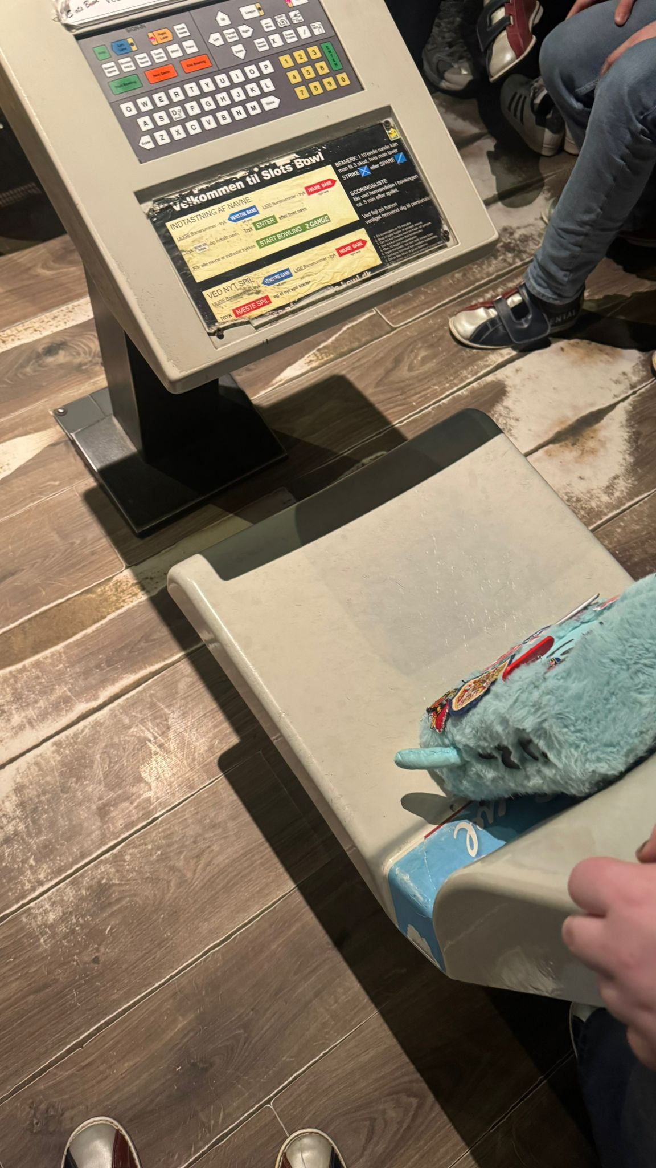
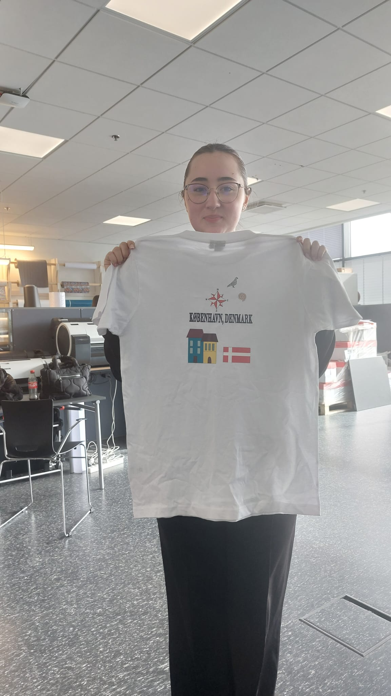
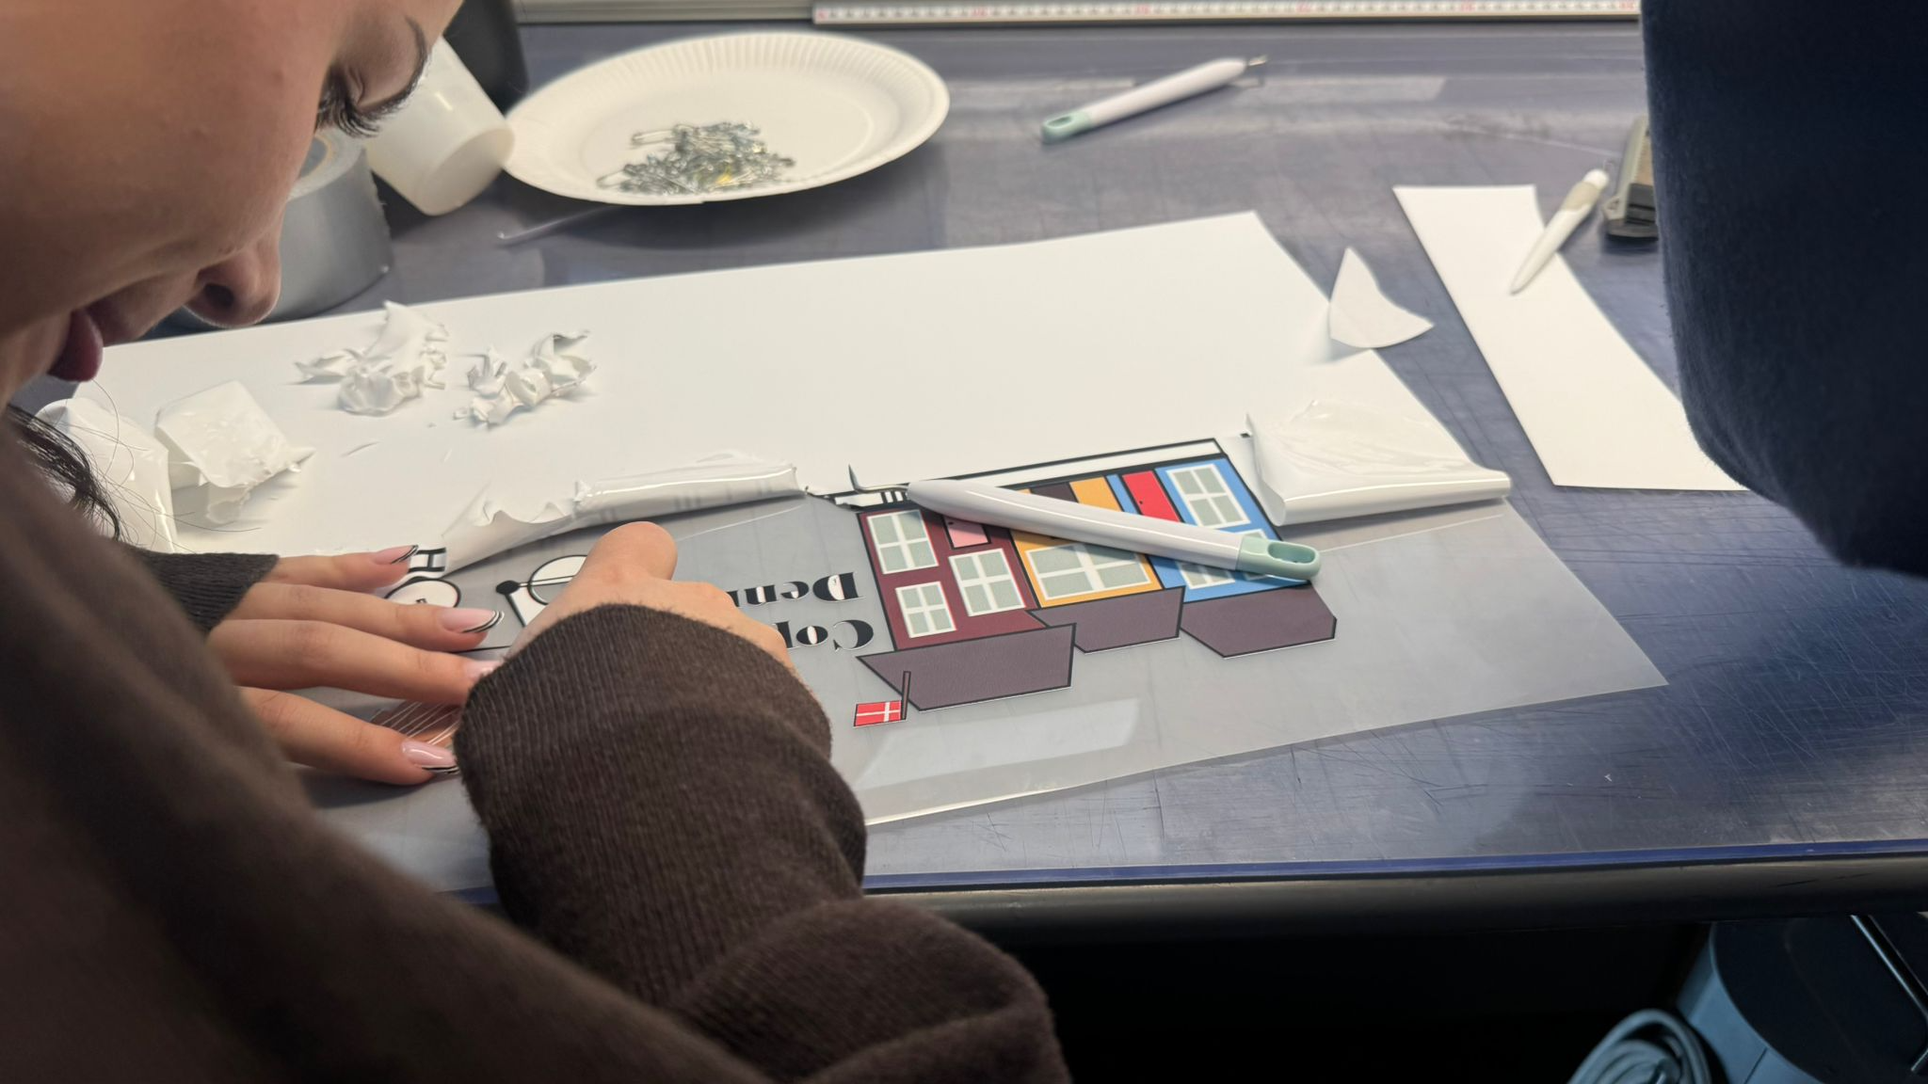
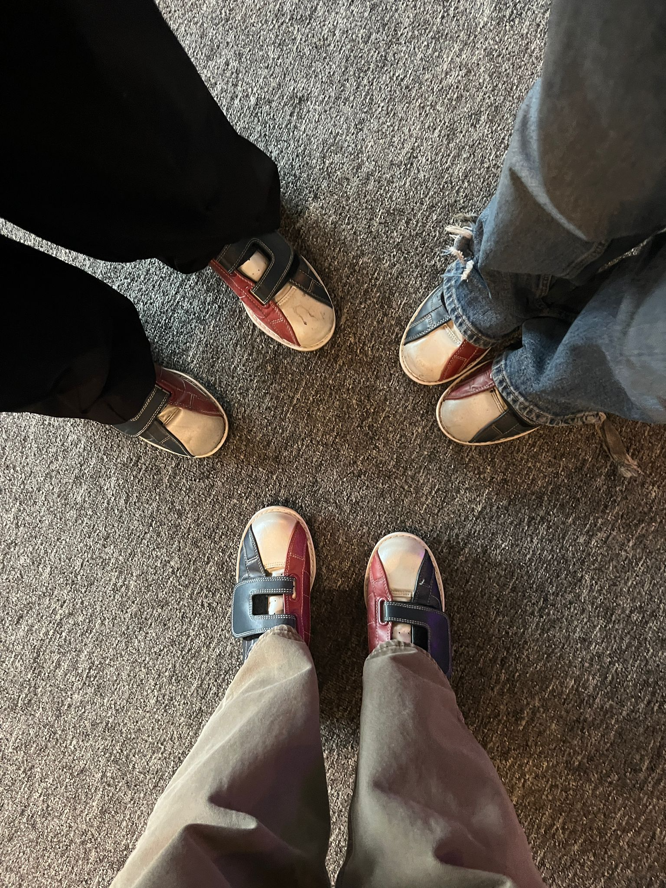
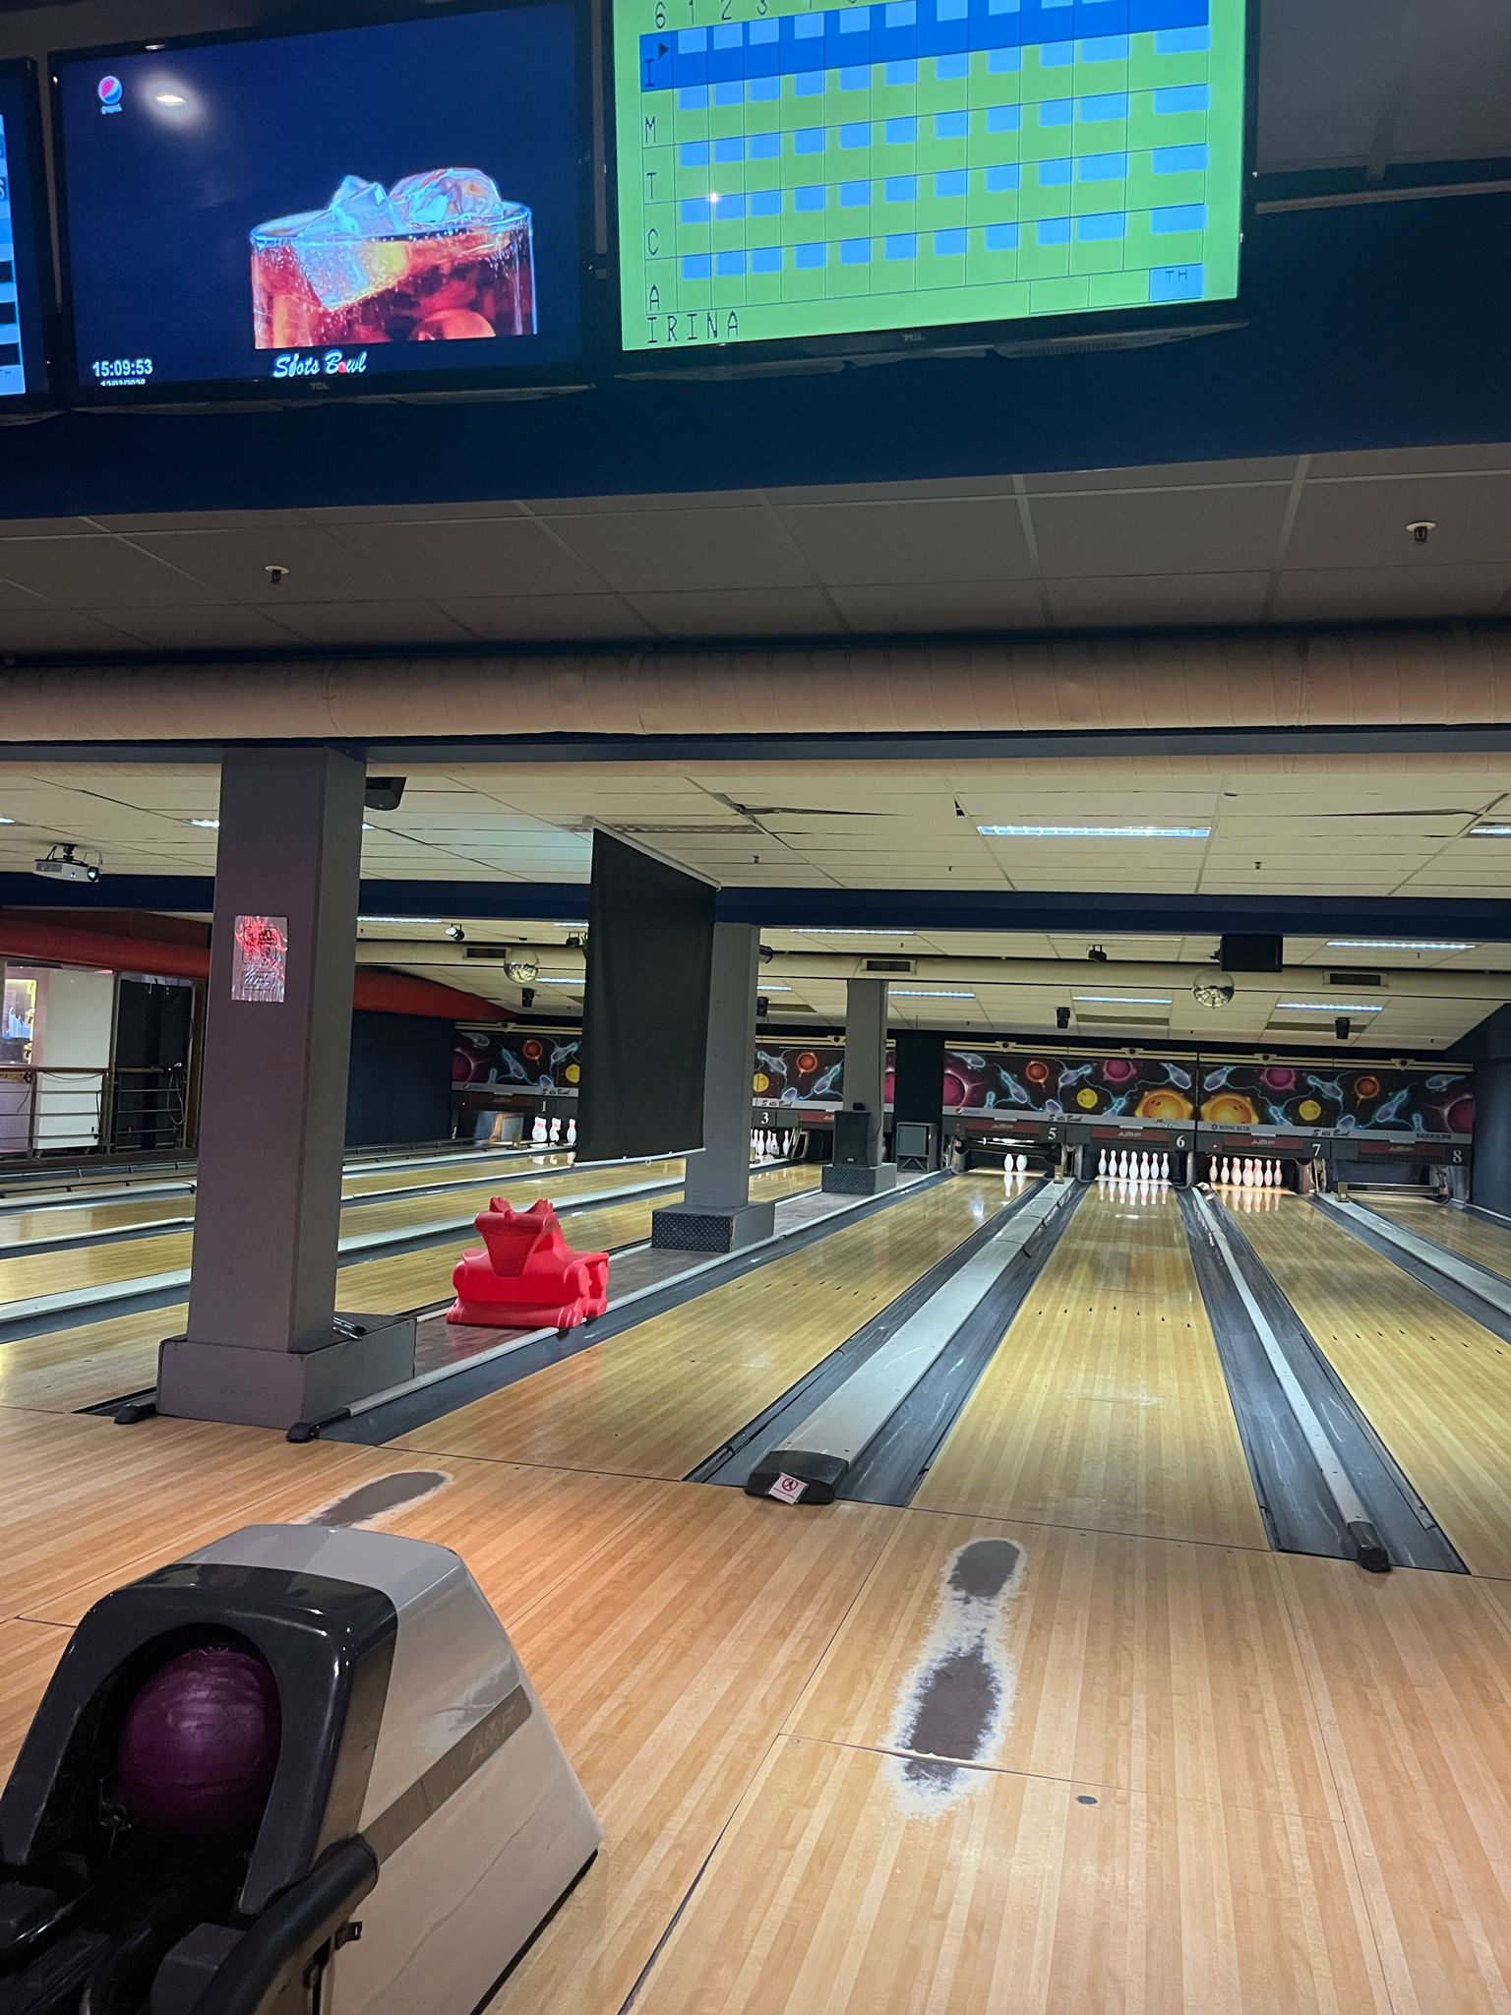
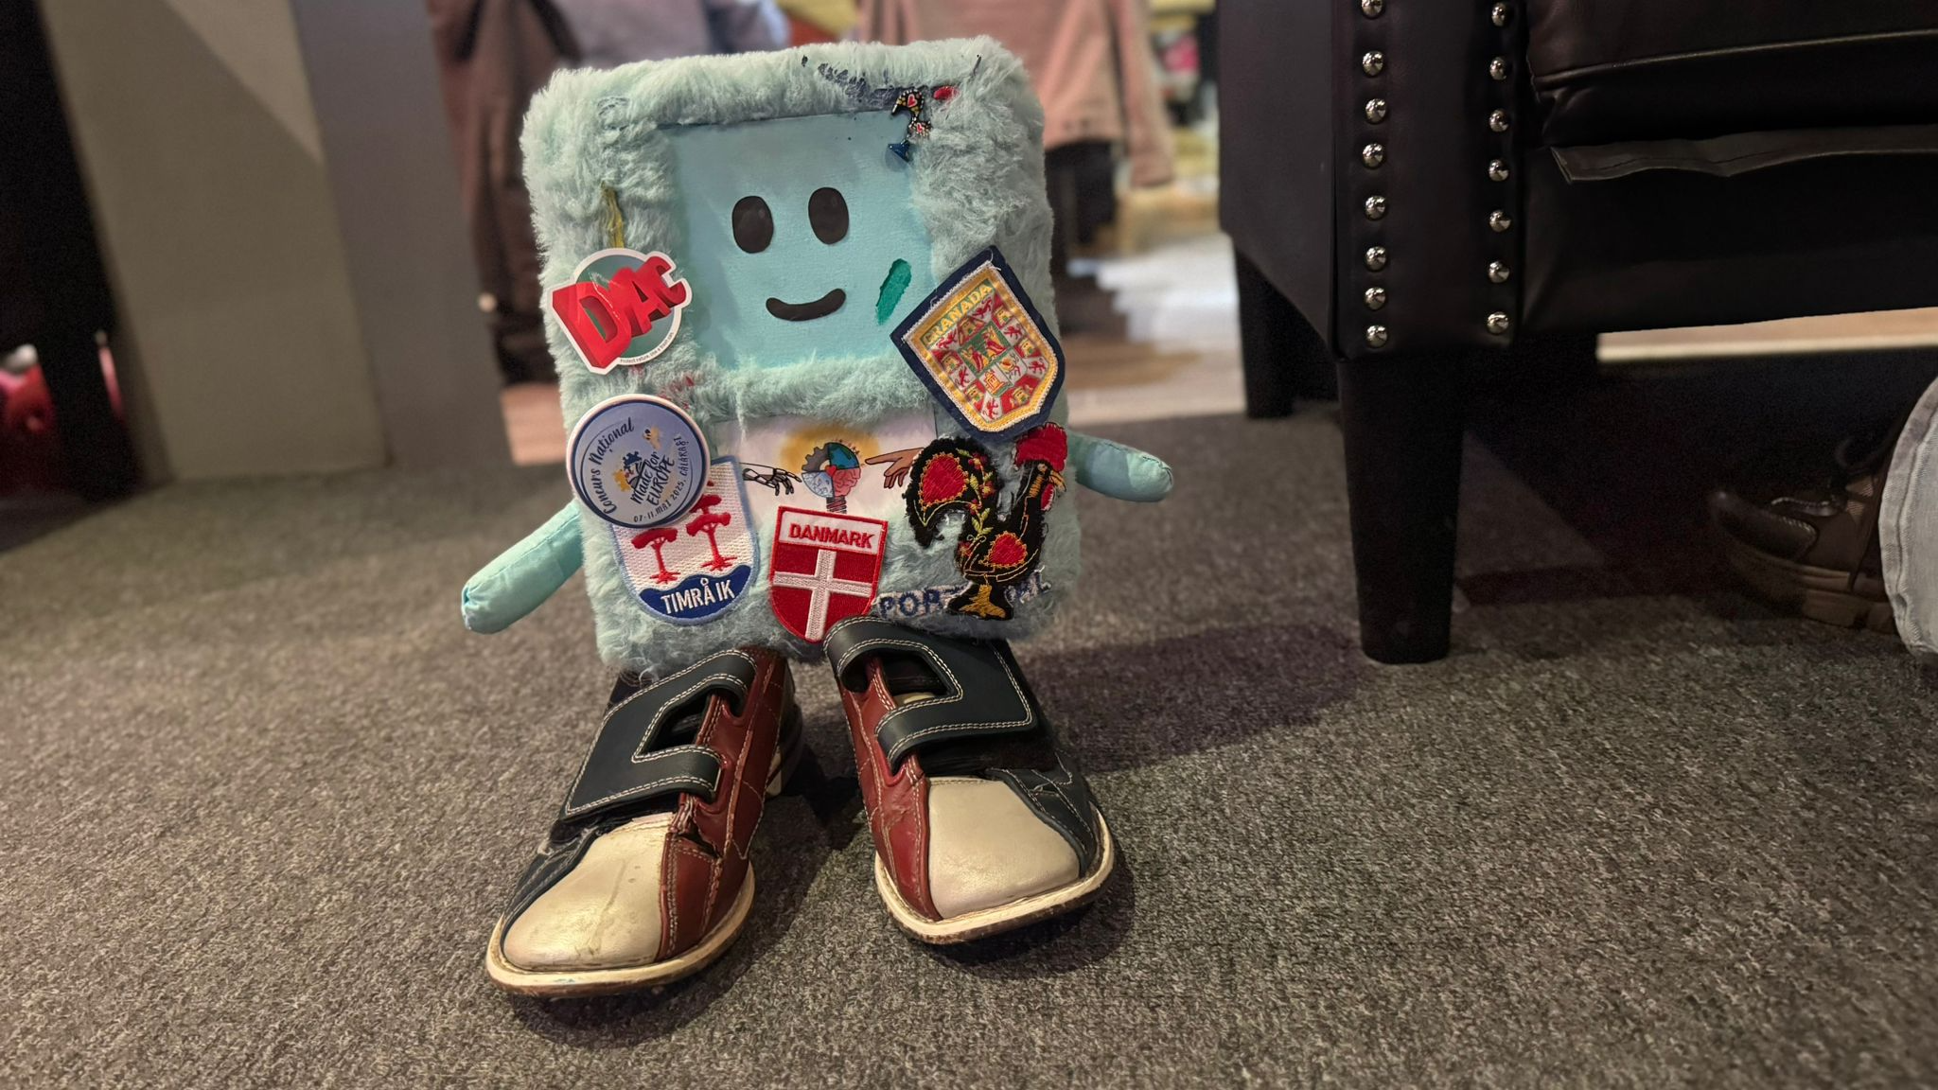
J our 4
Le quatrième jour, nous avons eu l'occasion de personnaliser un t-shirt ou une tasse avec des dessins réalisés à l'école, représentant des choses que nous avions vues au Danemark. C'était un atelier très intéressant et nous nous sommes bien amusés !
Après les cours, nous sommes allés jouer au bowling avec les étudiants danois. Même si c'était une première pour beaucoup d'entre nous, nous avons passé un excellent moment.

Slide 10
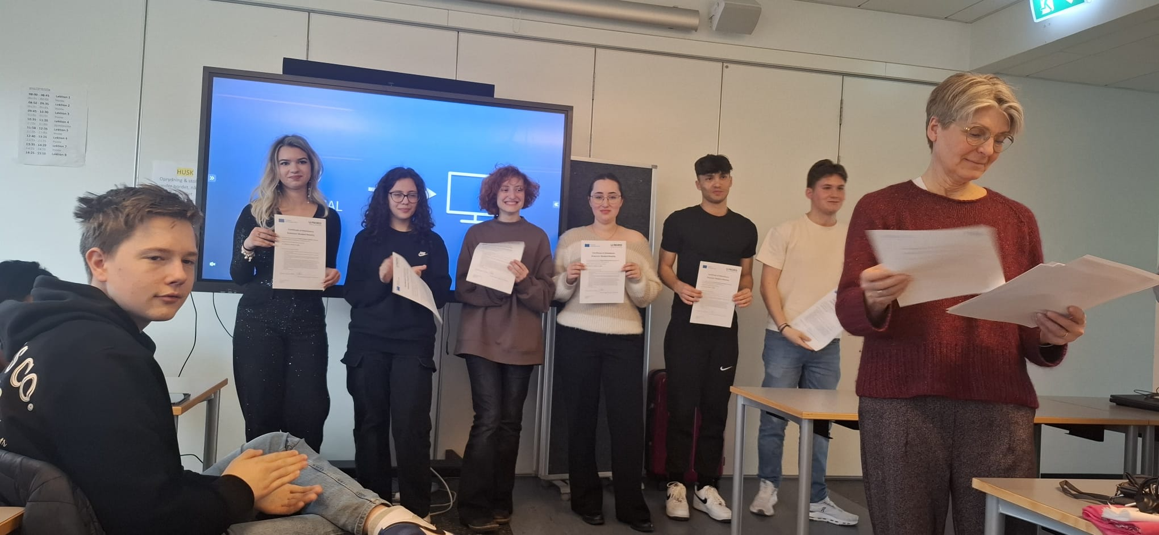
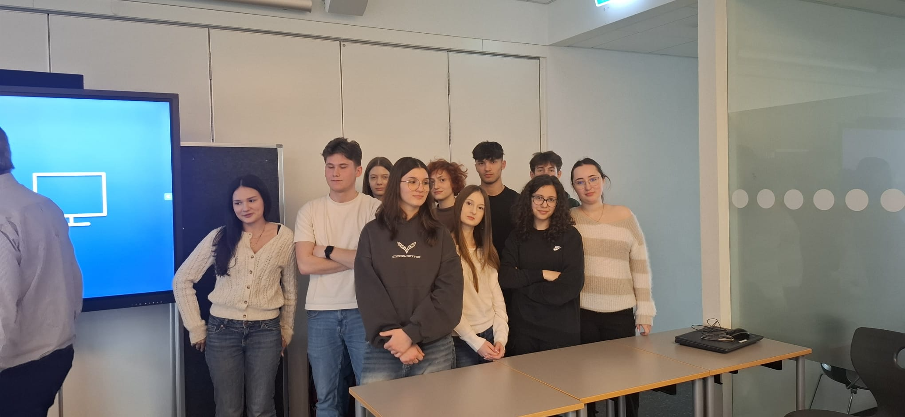
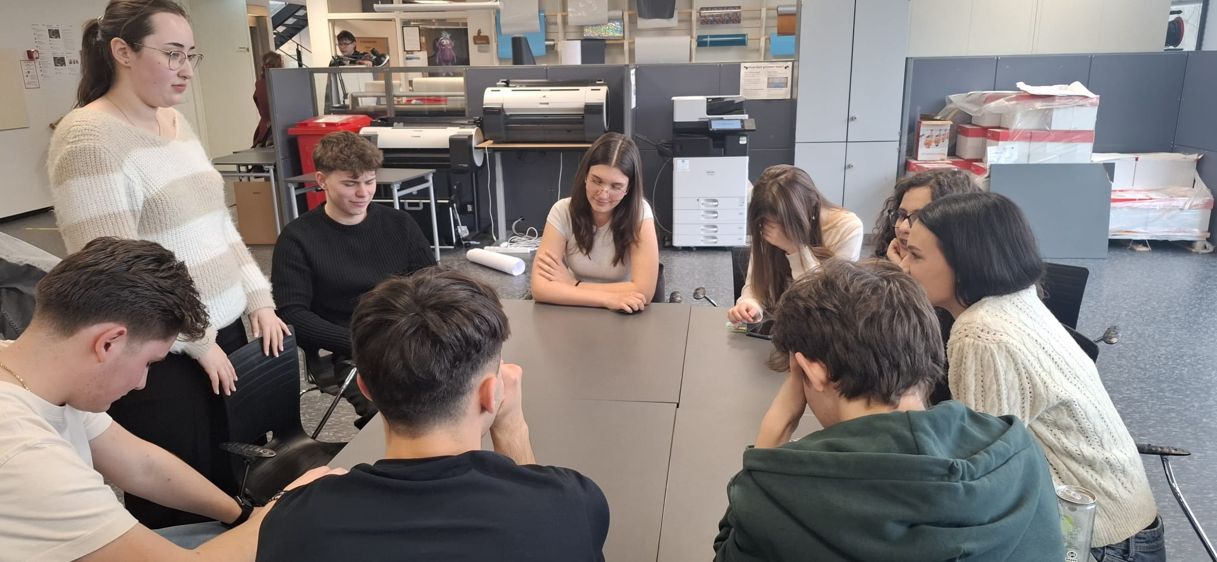
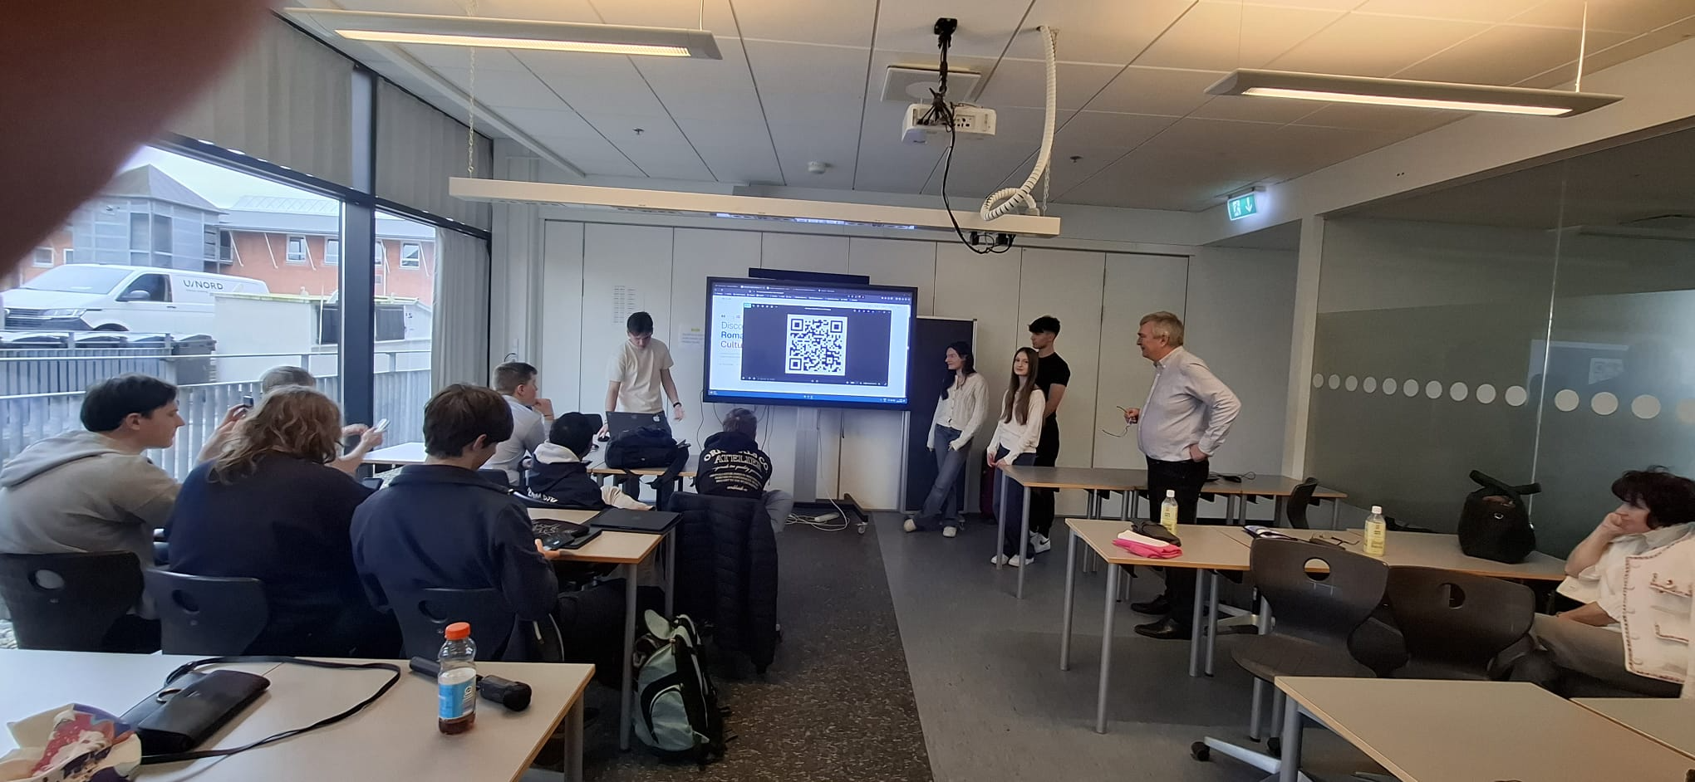
J our 5
Le dernier jour, nos sacs bouclés, nous sommes allés à l'école une dernière fois. Nous avons fait un exposé sur notre séjour (selon le modèle danois) et nous allions recevoir nos certificats. Nous avons également présenté les projets que nous avions réalisés pour y participer, et les élèves ont été impressionnés. Ensuite, nous avons joué aux cartes avec eux et nous sommes partis pour l'aéroport.
Ces journées ont été riches en énergie et en enthousiasme !

Slide 11
Merci pour votre attention!!
Please keep this slide for attribution

